Slide 1
29 января 2022 года – 79-я годовщина освобождения Тбилисского района от немецко-фашистской оккупации
Оккупация Тбилисского района немецко-фашистскими захватчиками в годы Великой Отечественной войны 1941-1945 гг. является одной из самых трагичных страниц в его истории.
Об этом правдиво свидетельствуют архивные документы, представленные на интернет-выставке, подготовленной специалистами муниципального архива.
Цель выставки – показать истинное лицо фашизма, предать гласности факты злодеяний, грабежа, массового уничтожения мирного гражданского населения захватчиками и их пособниками. Ее задача – презентация архивных документов, отражающих эти факты, для последующего использования первооисточников учителями истории и кубановедения, музейными работниками, исследователями.
На выставке размещены электронные образы документов из фондов государственного архива Краснодарского края (ГАКК), архивного отдела организационно-правового управления администрации муниципального образования Тбилисский район (АО), материалы справочно-информационного фонда муниципального архива.
Отдельный иллюстративный материал заимствован из общедоступных ресурсов интернета, не содержащих указаний на авторов этих материалов и каких-либо ограничений для их заимствования.
Документы расположены по хронологии событий.

Slide 2
Военные преступления нацистов
и трагедия мирного населения Тбилисского района в годы
Великой Отечественной войны 1941-1945 гг.

Slide 3
В годы Великой Отечественной войны 1941-1945 гг. Тбилисский район, как и большинство районов Краснодарского края, был подвергнут оккупации немецко-фашистскими войсками.
Она продолжалась с 8 августа 1942 года по 29 января 1943 года.
Сведения о периоде оккупации районов Краснодарского края в годы Великой Отечественной войны 1941-1945 гг.
АО. Ф. Р-62. Оп. 1. Д. 8а. Л. 4

Slide 4
«Первый день оккупации… На Пристанционной улице жила солидная тетка Платоновна. Она пошла вечером отвязывать козу, чтобы вести ее домой. С Платоновной были собаки, которые напали на оккупанта. Тот был вооружен и одним выстрелом убил Платоновну. Она была первой жертвой...
На следующий день из двора в двор стали ходить солдат и старик. Они заставляли людей идти сортировать пшеницу. Так несколько дней подряд выносили горелую пшеницу в одну сторону, промышленную – в другую. За работой следил немец - солдат... В один из дней было приказано всем мужчинам явиться в центр станицы. Там была сформирована полиция. Всем взрослым нужно было регистрироваться в комендатуре, заплатив 26 рублей за «освобождение». За собаку платили 100 рублей. Так собирали деньги на зарплату полицаям...»
Из воспоминаний жителя станицы Тбилисской
Александра Ивановича Карпухина. АО. Ф. Р-149. Оп. 2. Д. 15. Л. 4

Slide 5
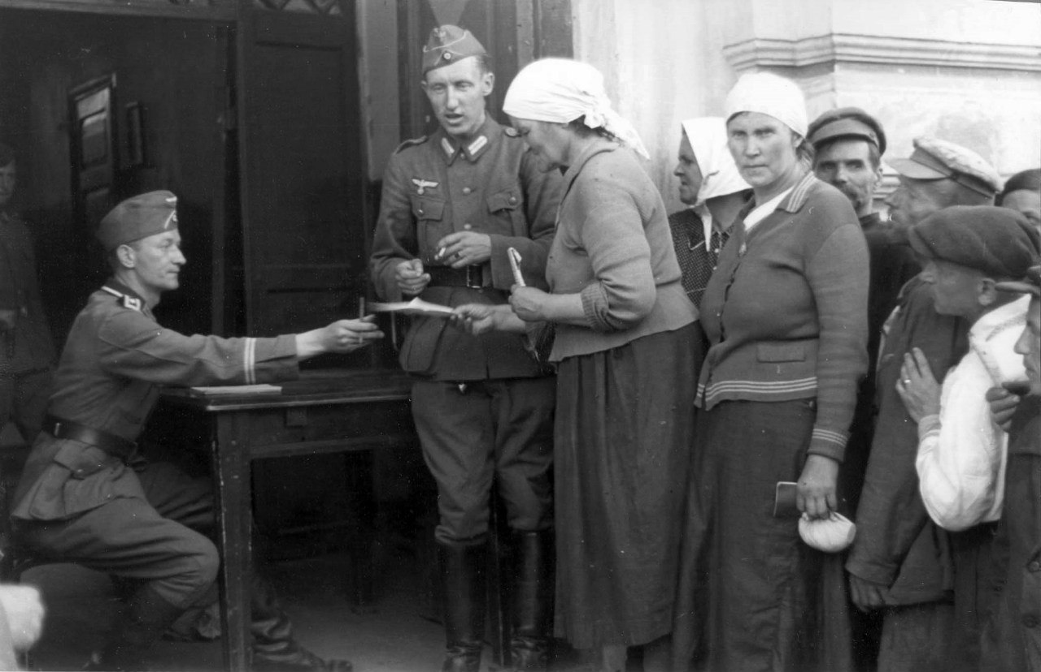
Регистрация населения.
Источник заимствования фотоиллюстрации — ресурсы мировой Сети

Slide 6
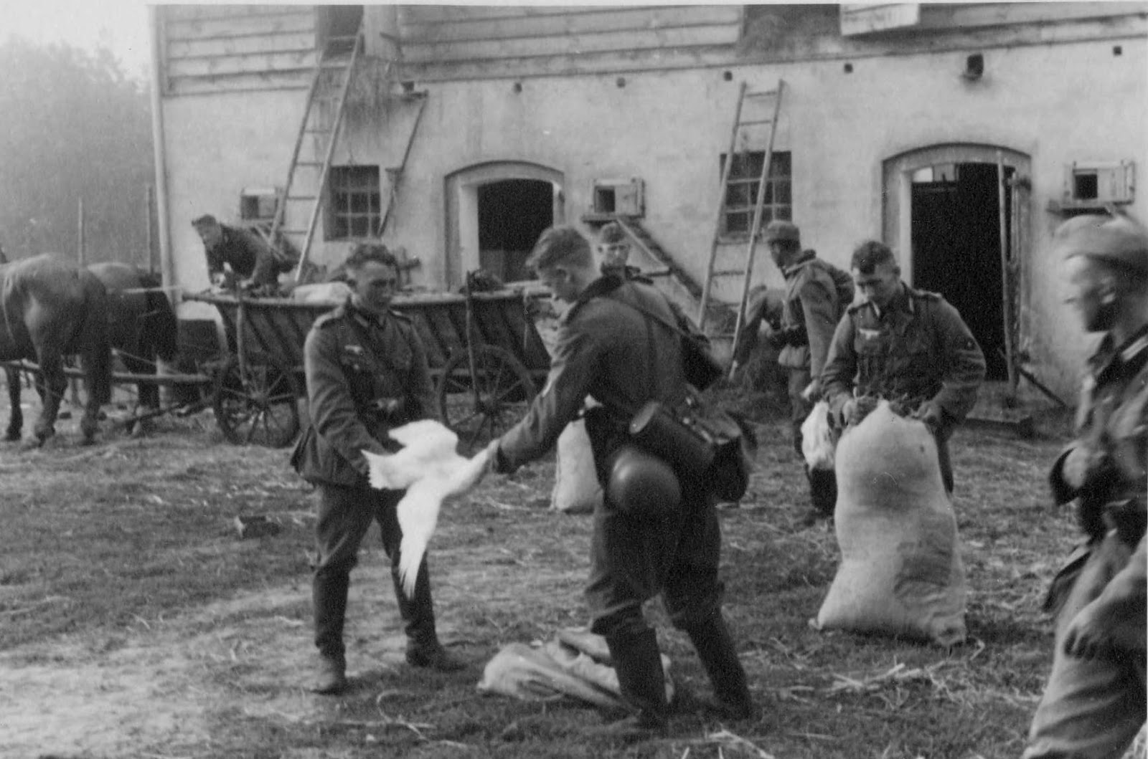
«По приказу военного коменданта Рикке началось планомерное ограбление и разрушение станицы. Сносились жилые дома, разбирались на дрова животноводческие помещения, здания клубов и детских садов. В дворах, особенно из семей красных партизан, коммунистов забиралась мука, пшеница, птица, коровы, телята...»
АО. Ф. Р-149. Оп. 2. Д. 15. Л. 32.
Источник заимствования
фотоиллюстрации —
ресурсы мировой Сети

Slide 7
«В конце августа 1942-го немцы стали сгонять жителей станицы на сход. Было страшно. С участием местных активистов объявили нам порядки: что можно, а чего нельзя. Конечно, стращали расправой. Выбрали старосту, назначили атамана, создали полицию – все из местных, доброхоты нашлись. Мы были лишены всякой связи – ни вестей, ни переписки с фронта, ни известий с земли, где еще оставалась Советская власть.
Для устрашения людей немцы создали в селе Ванновском карательный отряд, куда вошли и несколько наших селян. Один из них, по кличке «Тютя» даже возглавил его. Не знаю, что и где они натворили еще, но у нас в октябре забрали три или четыре семьи евреев, живших в станице, на тарантасах сопроводили их в степь и там расстреляли…»
Из воспоминаний жителя станицы Новобекешевской
Николая Михайловича Карпенко.
АО. Ф. Р-149. Оп. 2. Д. 15. Л. 17

Slide 8
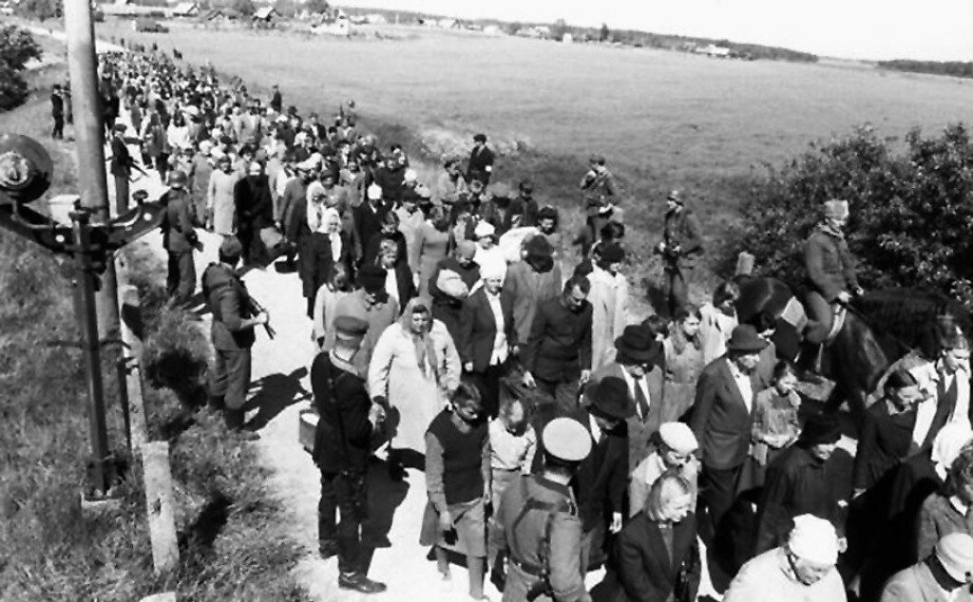
Мирных граждан ведут на расстрел.
Источник заимствования фотоиллюстрации — ресурсы мировой Сети

Slide 9
«На церковный праздник Преображение Господне или Яблочный Спас 19 августа 1942 года мама отправила меня во вновь открывшуюся с приходом немцев церковь в х. Северин на церковную службу посвятить яблоки. Церковь в Северине открыли в бывшем складе. Навязали нам с подругами узелков с яблоками, и мы пошли с Северокубанского за огородами, через «пески» решили идти. Так мы называли местность за нашим хутором, хутором Шевченко и селом Ванновским в сторону Кубани. Тропинка уже была натоптана. Шли мы втроем, со мною Минаева Женя (Евгения Тимофеевна) 16-ти лет, и Варакина Тая, 14 лет. По пути нам попадались еще девчата и женщины, которые тоже шли на праздник в Северин. Шли быстро и всех обгоняли. Перебрались через противотанковый ров, который выкопали зимой 1941 года. Я тоже участвовала в рытье окопов и рвов, только у села Шереметьевского, у речки Синюхи. Подходя по тропинке с «песков» к дороге от Северина до Ванновки и пройдя через ров по тропинке (где проходила тропинка через ров, ров прерывался и с «песков» можно было проехать на телеге), мы встретили шедших нам на встречу людей, шли мужчины и женщины, дети, несли на руках даже грудных младенцев. Они шли от Северина по тропинке, которая шла вдоль противоположной стороны дороги. Они перешли дорогу на нашу сторону. Шли не толпой, а ровно по два-три человека в ряду, разговаривали между собой. Причем разговаривали не по-русски.
Впереди в обычной гражданской одежде с винтовкой за плечом шагал мужчина с белой повязкой на рукаве, мы догадались, что это полицейский.
Из воспоминаний жительницы станицы Тбилисской
Надежды Андреевны Волошиной. АО. Ф. Р-149. Оп. 2. Д. 61. Л. 33

Slide 10
Сзади колонны за людьми шел второй полицейский. Сбоку от колонны шел в военной форме немец, тоже с оружием, наверное, с автоматом, и покрикивал на полицейских.
Мы спросили у людей, куда они идут, ответили, что ведут на работы. Еще подходя вдоль колонны, мы, не сговариваясь между собой, сосчитали всех проходящих мимо нас, их было 43 человека.
В конце колонны шла молодая женщина, несла грудного ребенка, у неё была длинная, почти до земли красная коса. У нас с подругами тоже косы были, но такой длинной и красивой косы мы не видели. Пройдя колонну людей, мы быстро пошли дальше. По дороге с Ванновского показался военный грузовик, про такие еще говорят «студебекер». В кузове сидели солдаты с оружием. Проезжая мимо нас автомобиль резко остановился, из него выскочил военный, причем неожиданно быстро оказался перед нами. Одет был во френч, галифе, сапоги, и бросилось в глаза, сапоги так были начищены, что как зеркало блестели. А на голове была одета шапка «кубанка». На чистом русском языке заговорил с нами. Спросил у нас, куда мы идем. Мы ответили, что идем в хутор Северин в церковь на праздник святить яблоки. Он несколько раз нас переспросил, куда мы идем, хотя видел, что мы несем узелки с яблоками. Мы ему отвечали. Он сказал Тае и Жене, чтобы они шли дальше, а меня остановил, и, подозрительно на меня смотря опять спросил, куда мы идем. Мне не по себе стало, испугалась, но ответила, что идем в церковь святить яблоки и показала ему узелок с яблоками. В это время вдалеке по тропинке показались еще женщины, идущие в хутор Северин на праздник.
Из воспоминаний жительницы станицы Тбилисской
Надежды Андреевны Волошиной. АО. Ф. Р-149. Оп. 2. Д. 61. Л. 33

Slide 11
Он резко крикнул что-то по-немецки, обращаясь в сторону машины, из кузова выпрыгнул солдат и побежал навстречу женщинам, и махал им рукой, чтобы они не подходили к колонне с людьми и обходили их дальше стороной.
Потом он сказал мне, «хорошо, иди, но только не оглядывайтесь». Я еще подумала, вот ведь служит немцам, а «кубанку» нашу носит и пошла быстро вслед за подругами. Машина поехала догонять шедших под конвоем людей. Подруги шли быстро, и я крикнула им, чтобы подождали меня. Я рассказала им, что нам запретили оглядываться. Мы прошли немного к хутору Северин, когда вдруг вдалеке за нашими спинами раздались выстрелы «та-та-та». И вот тут мы невольно оглянулись, и видно было, что стоящие на бугре люди падали. Мы быстро, почти бегом направились в Северин.
В церкви о случившемся расстреле мы рассказали женщинам, как я говорила, много женщин шло в церковь, и из нашего хутора, и из Шевченко и Ванновки. Как рассказали в церкви, немец, который с полицейскими сопровождал беженцев, повернул попавшихся на встречу женщин другой дорогой в обход колонны с беженцами. Они только слышали выстрелы, но ничего не видели.
В церкви о случившемся расстреле мы рассказали женщинам, как я говорила, много женщин шло в церковь, и из нашего хутора, и из Шевченко и Ванновки. Как рассказали в церкви, немец, который с полицейскими сопровождал беженцев, повернул попавшихся на встречу женщин другой дорогой в обход колонны с беженцами. Они только слышали выстрелы, но ничего не видели.
Из воспоминаний жительницы станицы Тбилисской
Надежды Андреевны Волошиной. АО. Ф. Р-149. Оп. 2. Д. 61. Л. 33

Slide 12
Когда служба в церкви закончилась, мы пошли обратно, домой. Шли вместе со всеми. Когда проходили недалеко от места, где во время стрельбы падали люди, шедшая с нами бабушка Голубова, мы её между собой называли Голубиха, остановила нас и сказала, что надо пойти посмотреть, что там случилось. Мы пошли. На месте расстрела во рву мы увидели засыпанные песком тела погибших людей. В разных местах из песка виднелась части одежды, руки или ноги убитых. Мы увидели и красную косу убитой женщины, частью не засыпанную песком. Бабушка Голубова сказала, что вороны летают, надо засыпать полностью тела погибших, как бы не расклевала их вороньё, а то не по-людски будет оставлять убитых так. И мы руками засыпали погибших, чтобы их не было видно. С бугра в подолах носили песок и засыпали людей. Закончили, бабушка Голубова помолилась за убитых и пошли к себе в хутор. Уже прощаясь с нами в хуторе, Голубиха сказала, чтобы мы никому не говорили об увиденном. Если будут спрашивать, отвечать, что стрельбу слышали, но ничего не видели. Если узнают другие о том, что мы видели, то может худо с нами случиться, если полицаи узнают. И мы никому не сказали, я даже маме ничего не рассказала и подруги мои также поступили…»
Из воспоминаний жительницы станицы Тбилисской
Надежды Андреевны Волошиной. АО. Ф. Р-149. Оп. 2. Д. 61. Л. 33

Slide 13
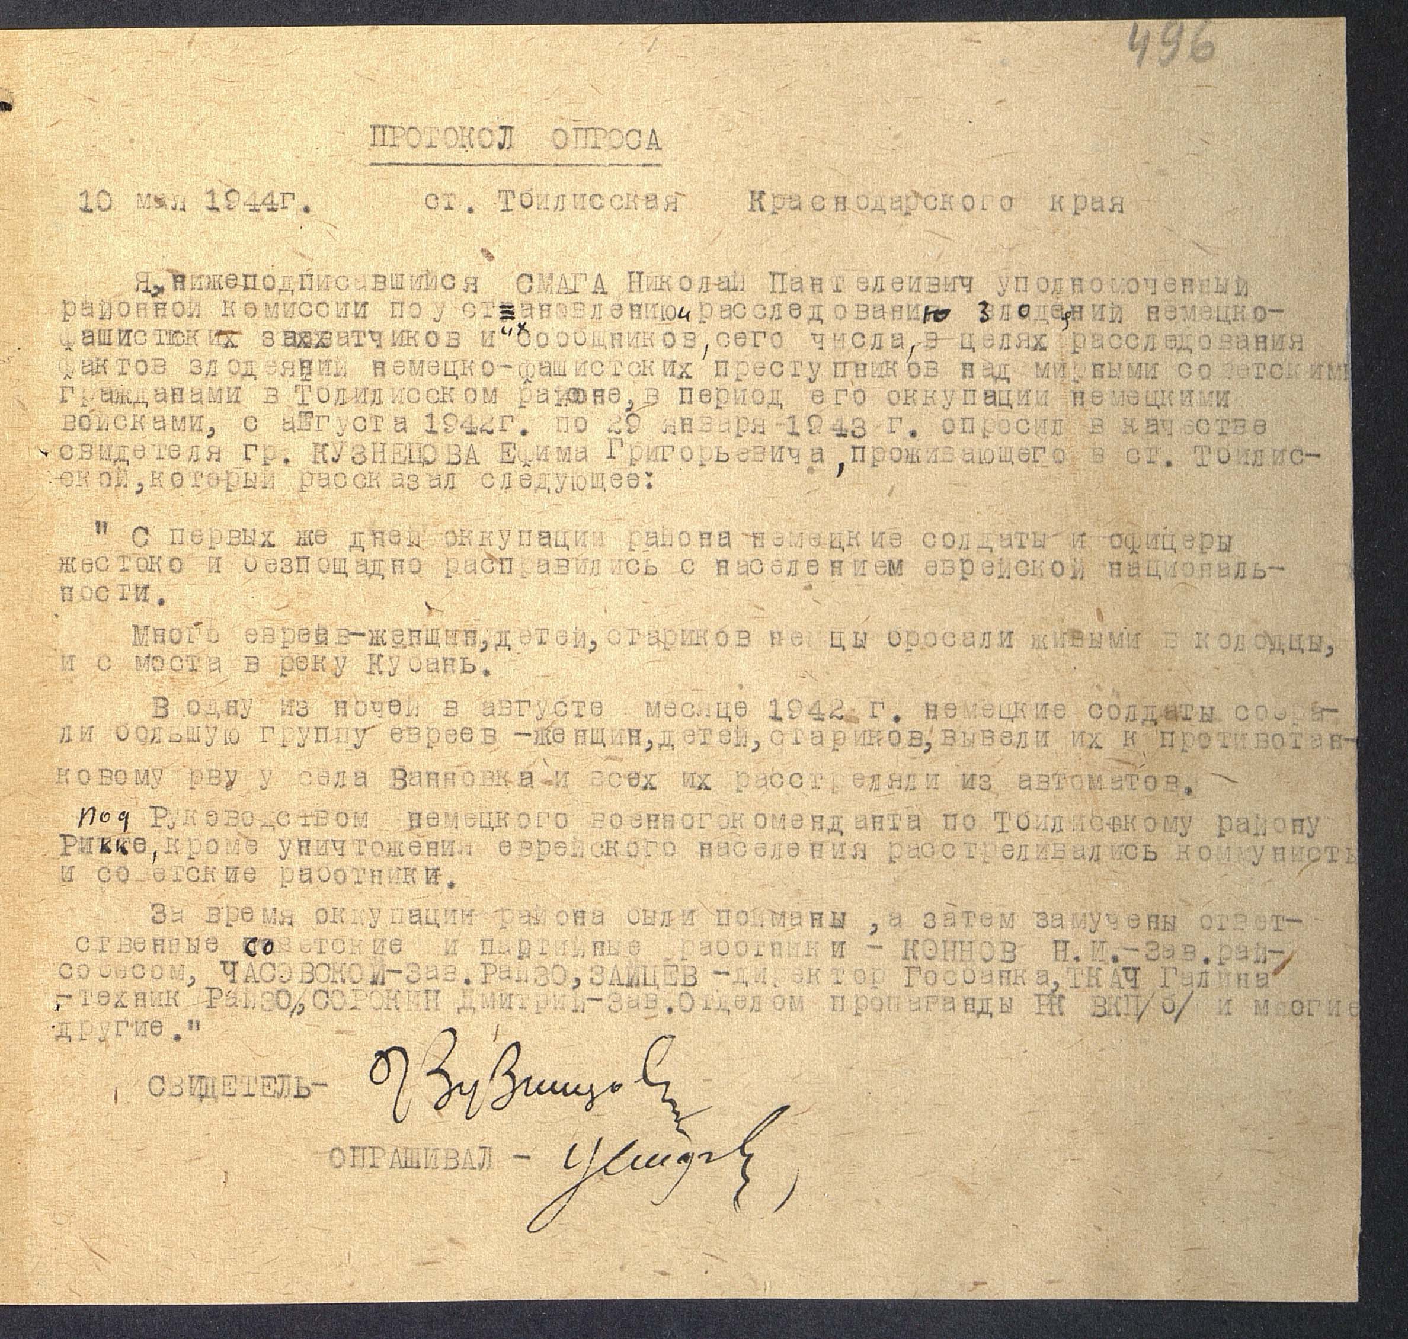
ГАКК. Ф. Р-897.
Оп. 1. Д. 1б. Т. 3. Л. 496

Slide 14
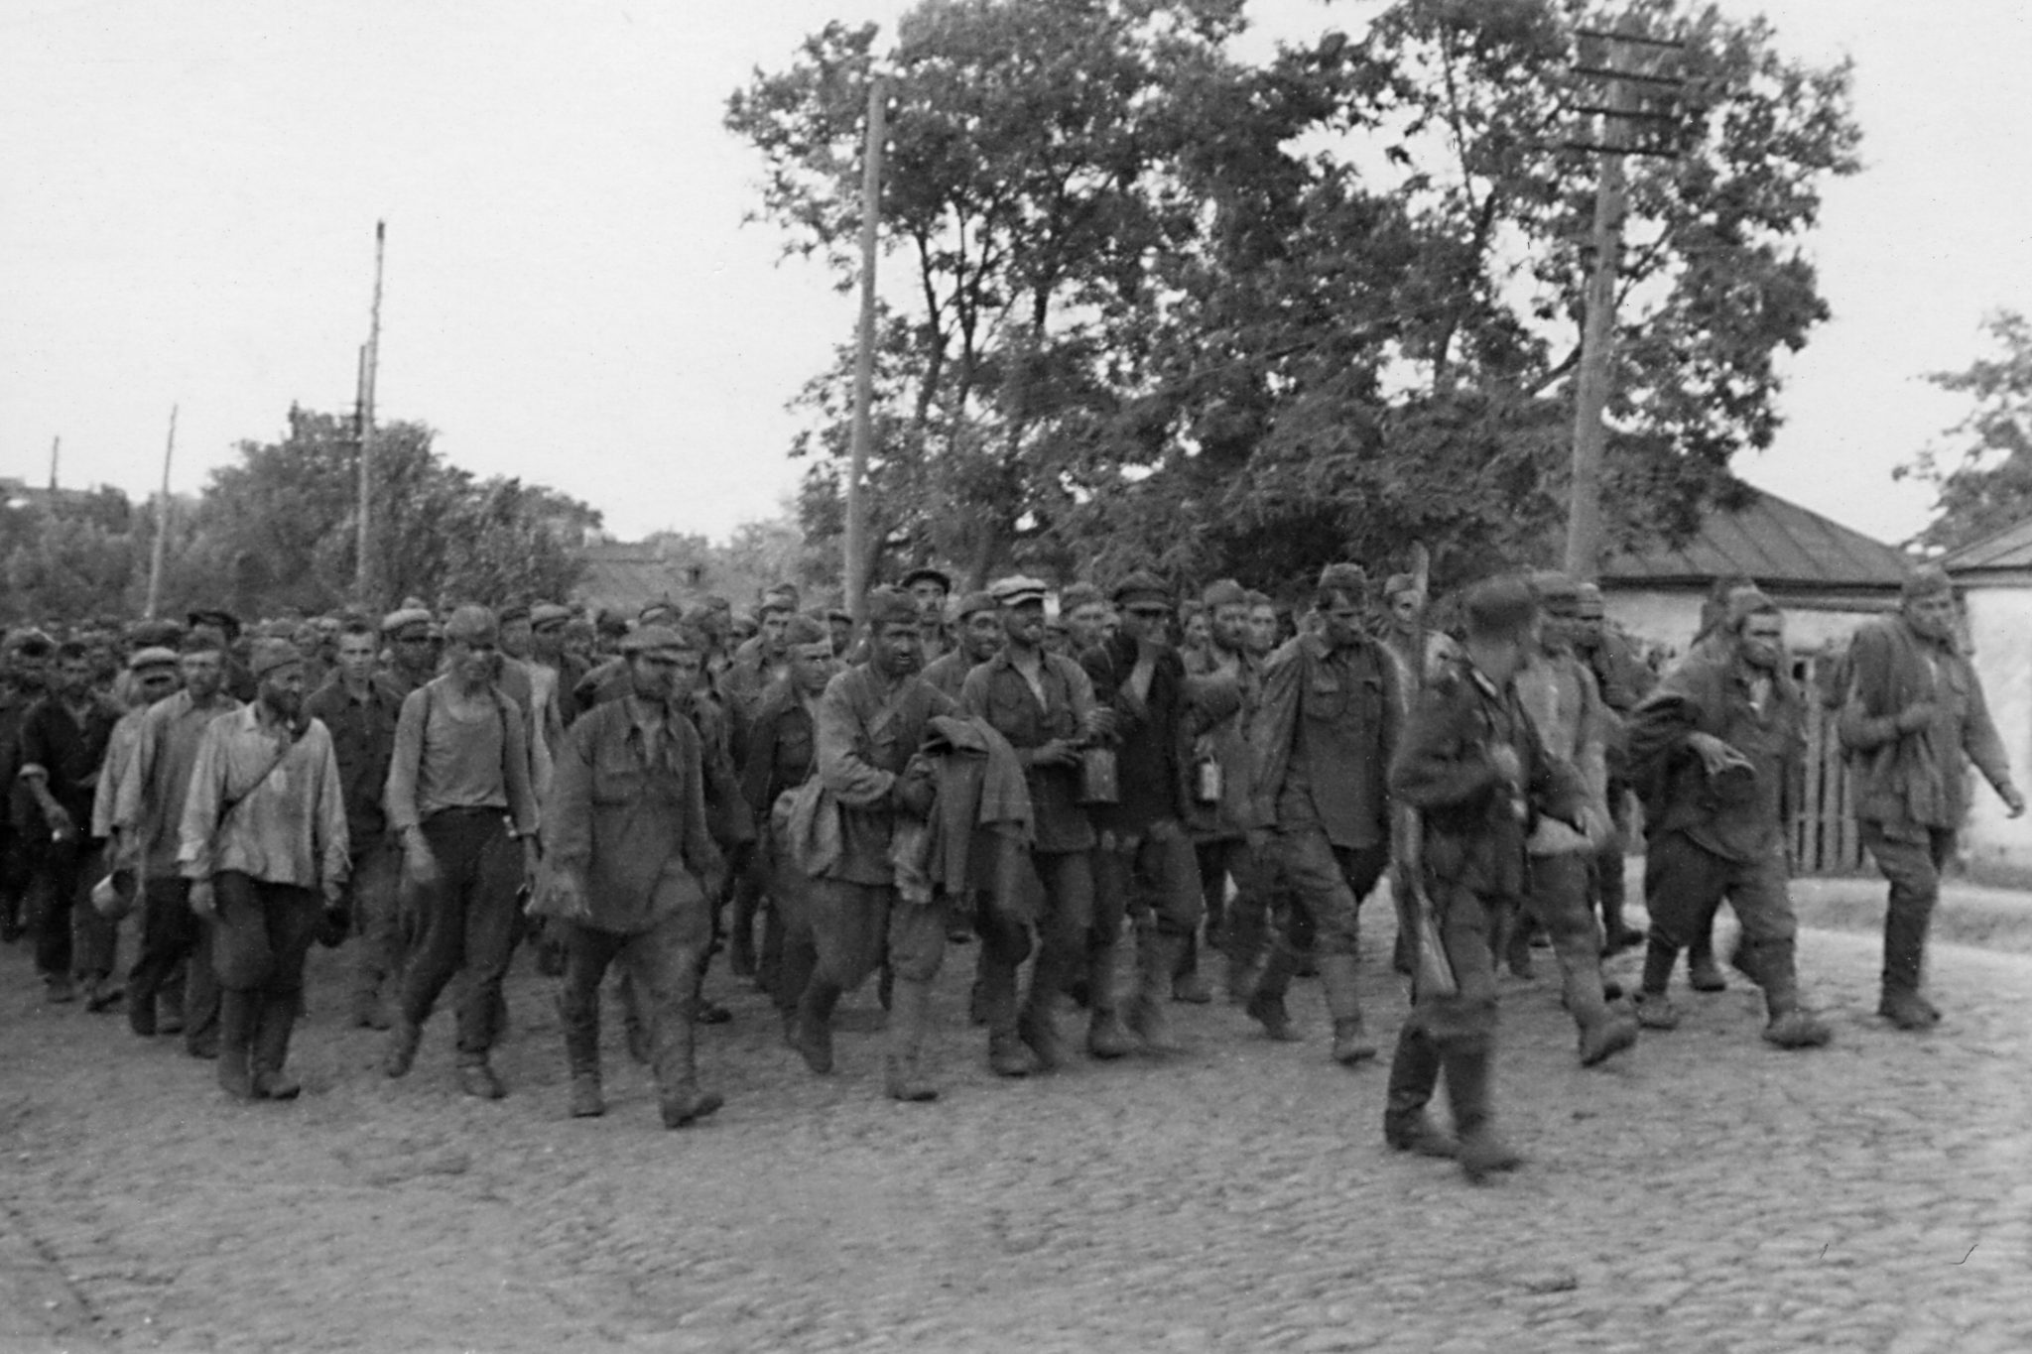
А Анне Митрофановне Аникейцевой запомнилось, как гнали наших пленных мимо железнодорожного вокзала. Полураздетых, голодных. Жители бросали им кто хлеб, кто одежду, кто обувь, а фашисты били и тех, кто бросал, и тех, кто поднимал.
Из воспоминаний жительницы
таницы Тбилисской
Анны Митрофановны Аникейцевой.
АО. Ф. Р-149. Оп. 2. Д. 15. Л. 4.
Источник заимствования
фотоиллюстрации — ресурсы
мировой Сети

Slide 15
«…Для борьбы с врагом в тылу накануне оккупации райком партии и райисполком с руководителями районных учреждений создали небольшой партизанский отряд «Пчелка». Перед ноябрьскими праздниками 1942 года по доносу предателя основной костяк отряда был арестован и расстрелян. В те дни погибли секретарь райкома, командир взвода В.Н. Чернов, заведующий отделом пропаганды и агитации райкома партии, командир отделения Д.С. Сорокин, начальник политотдела Тбилисской МТС, политрук отряда Т.Н. Пчельников, секретарь райкома комсомола, боец Ф. Авдеев и ряд других членов отряда.
Председатель профкома Тбилисской МТС, боец отряда «Пчелка» Г.Е. Четверяков (так в тексте) работал вблизи станицы, в Кадушкином лесу, кузнецом, там же был арестован и расстрелян.
В селе Ванновском аресту и расстрелу подверглись заведующая магазином Матильда Пекка, на хуторе Северин – председатель сельсовета Прасковья Шахова, библиотекарь совхоза «Северинский» Ульяна Фалалеева (Подсека), … член комсода, председатель базаркома хутора Северин А.Д. Гулимова, управляющий районной конторой Госбанка В.С.Зайцев, арестованный в селе Ванновском…»
АО. Справочно-информационный фонд.
Александра Михайловна Зеленкова. Станица Тбилисская – страницы истории. Тбилисская, 2005, стр. 38

Slide 16
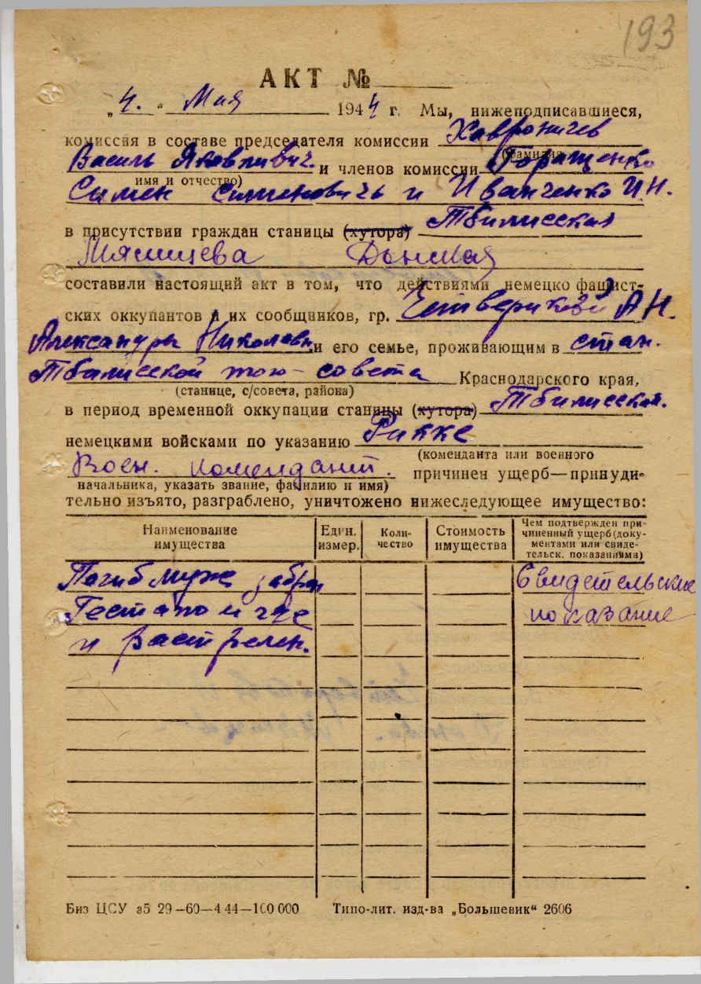
АО. Ф. Р-62. Оп. 1. Д. 7. Л. 193

Slide 17
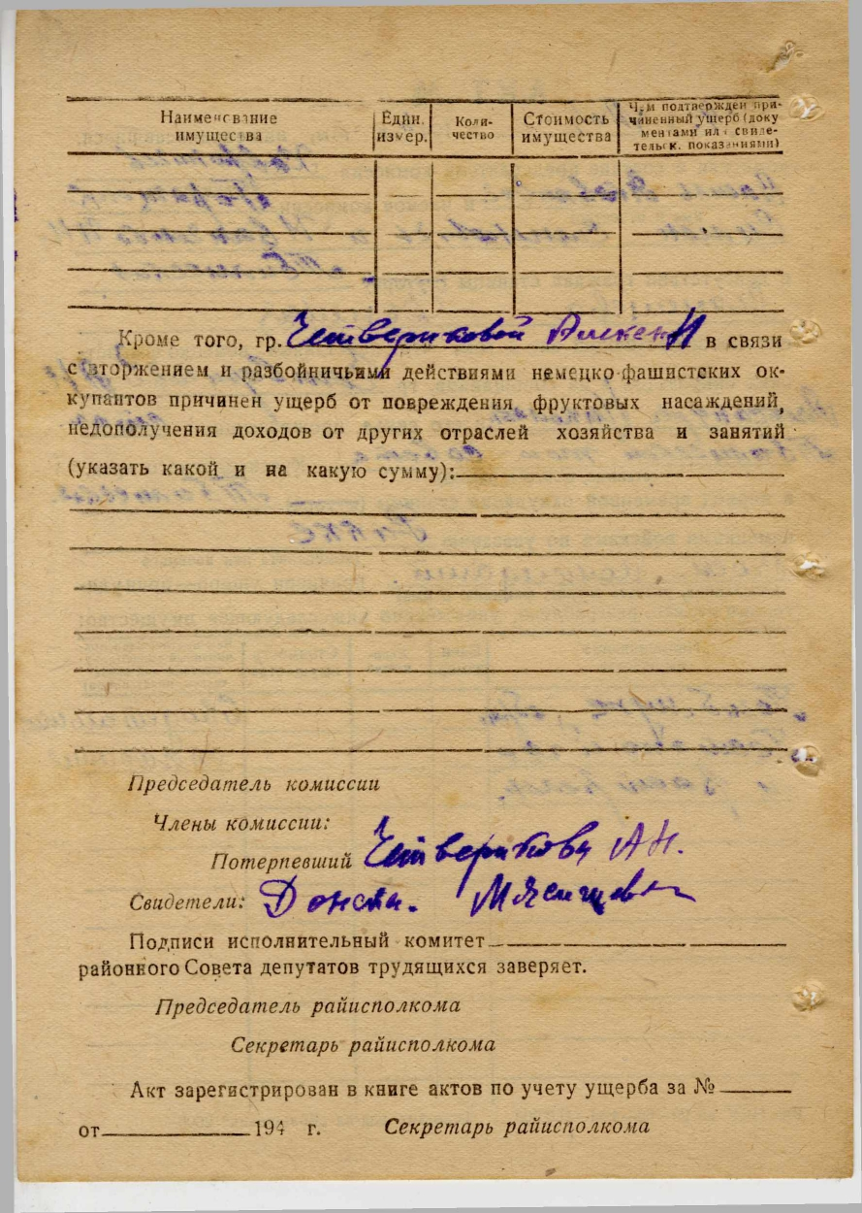
АО. Ф. Р-62. Оп. 1. Д. 7. Л. 193 об.

Slide 18
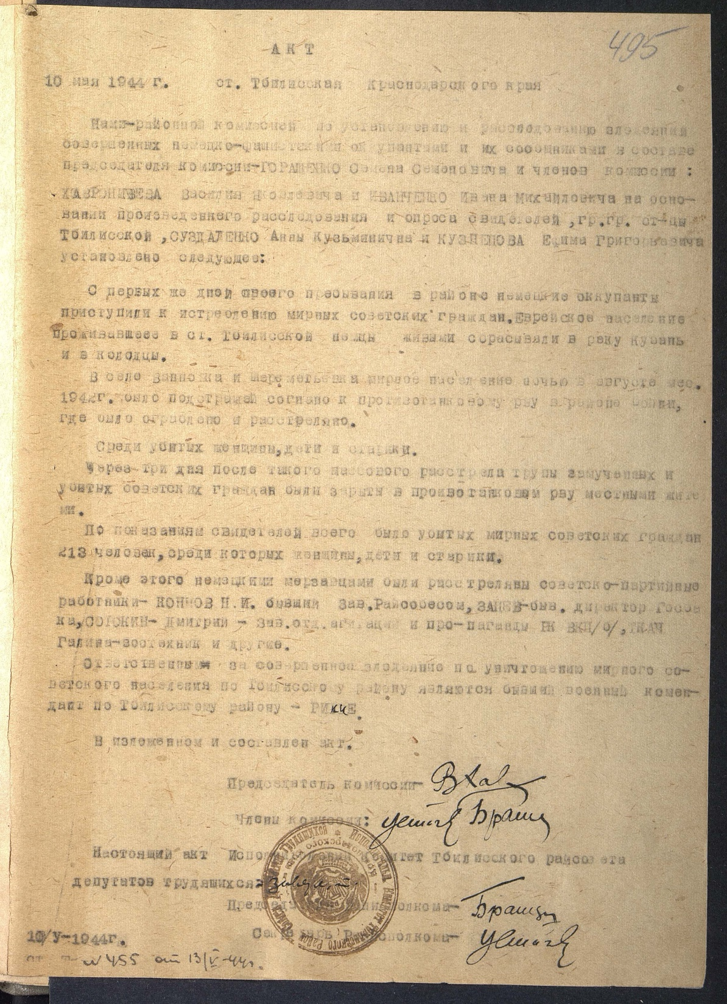
ГАКК. Ф. Р-897.
Оп. 1. Д. 1б. Т. 3. Л. 495

Slide 19
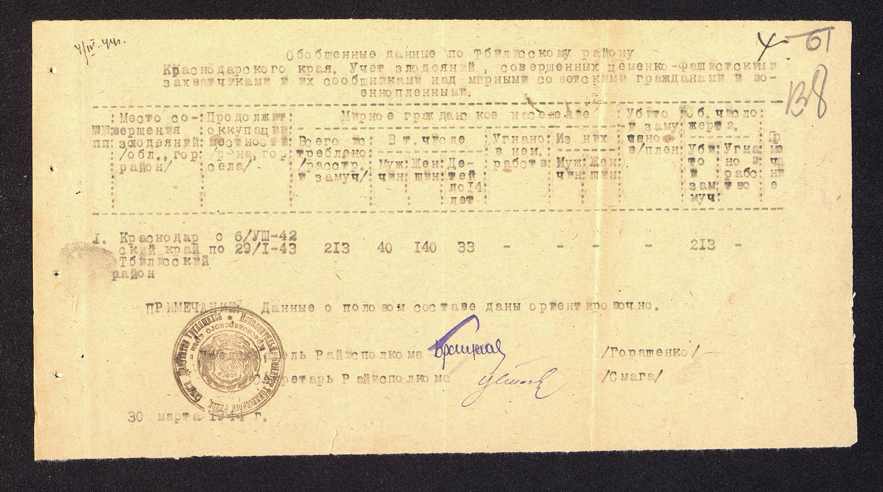
ГАКК. Ф. Р-897. Оп. 1. Д. 11. Л. 138

Slide 20
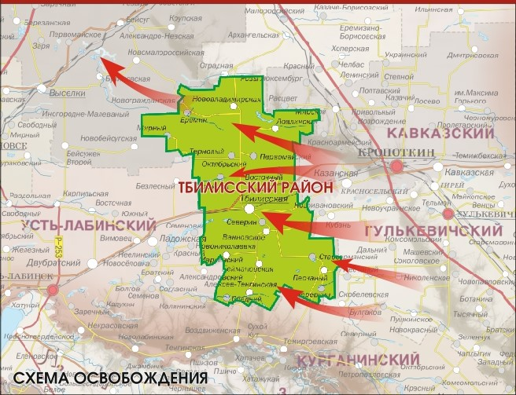
Схема освобождения Тбилисского района от немецко-фашистской оккупации в январе 1943 года

Slide 21
«Освобождалась Тбилисская частями Краснознаменной Орденов А.В.Суворова и Б.Хмельницкого 389-й стрелковой дивизии 1279-го стрелкового полка из состава 37-й Армии. Командиром полка был уроженец ст. Васюринской Краснодарского края Иван Григорьевич Белый.
Важную роль в освобождении Тбилисского района сыграла и 295 дивизия…
Фашисты отходили поспешно, оставляя на прикрытии сильные заслоны, большие и малые, которые дрались зло и умело, подчас до последнего патрона и снаряда.
28 января 295-я встретила такой заслон на рубеже у хутора Песчаного. Подошли к нему наши подразделения ночью. Это и определило в большей степени успех боя - вскоре Песчаный был в наших руках.
У хутора Новоармянского ожидалось более сильное сопротивление врага. Это заставило наше командование тщательно подготовиться к бою: сначала привели в порядок подразделения, подождали подкрепления боеприпасами, и, главное, пушками 593-го артполка своей дивизии. Бой за Новоармянский завязался днем, около 11 часов. Вели его двумя стрелковыми и одним артиллерийским полком. После первых неудачных попыток взять хутор с ходу стало ясно, что выполнить задание будет очень трудно. Тогда комдив Филатов предпринял окружение вражеских сил.
883-й полк майора Кононова продолжал атаки с фронта, а главная ударная сила 884-го - первый батальон капитана Дмитриенко был брошен в обход Новоармянского. Несмотря на трудности движения, подразделение сумело ударить в тыл врага и фашисты побежали...
В тот же день, 28 января, 883 и 884-й полки, миновав с ходу станицу Геймановскую, вышли на рубеж населенного пункта Александровского, Братского, Болгова. Здесь неприятель опять дал ожесточенный бой. Но над вражескими войсками в Тбилисской уже нависла смертельная угроза, что и облегчило ее освобождение частями 389-й стрелковой дивизии».
В. Рязанов. И враг бежал. Прикубанские огни. 8 декабря 1992 года

Slide 22
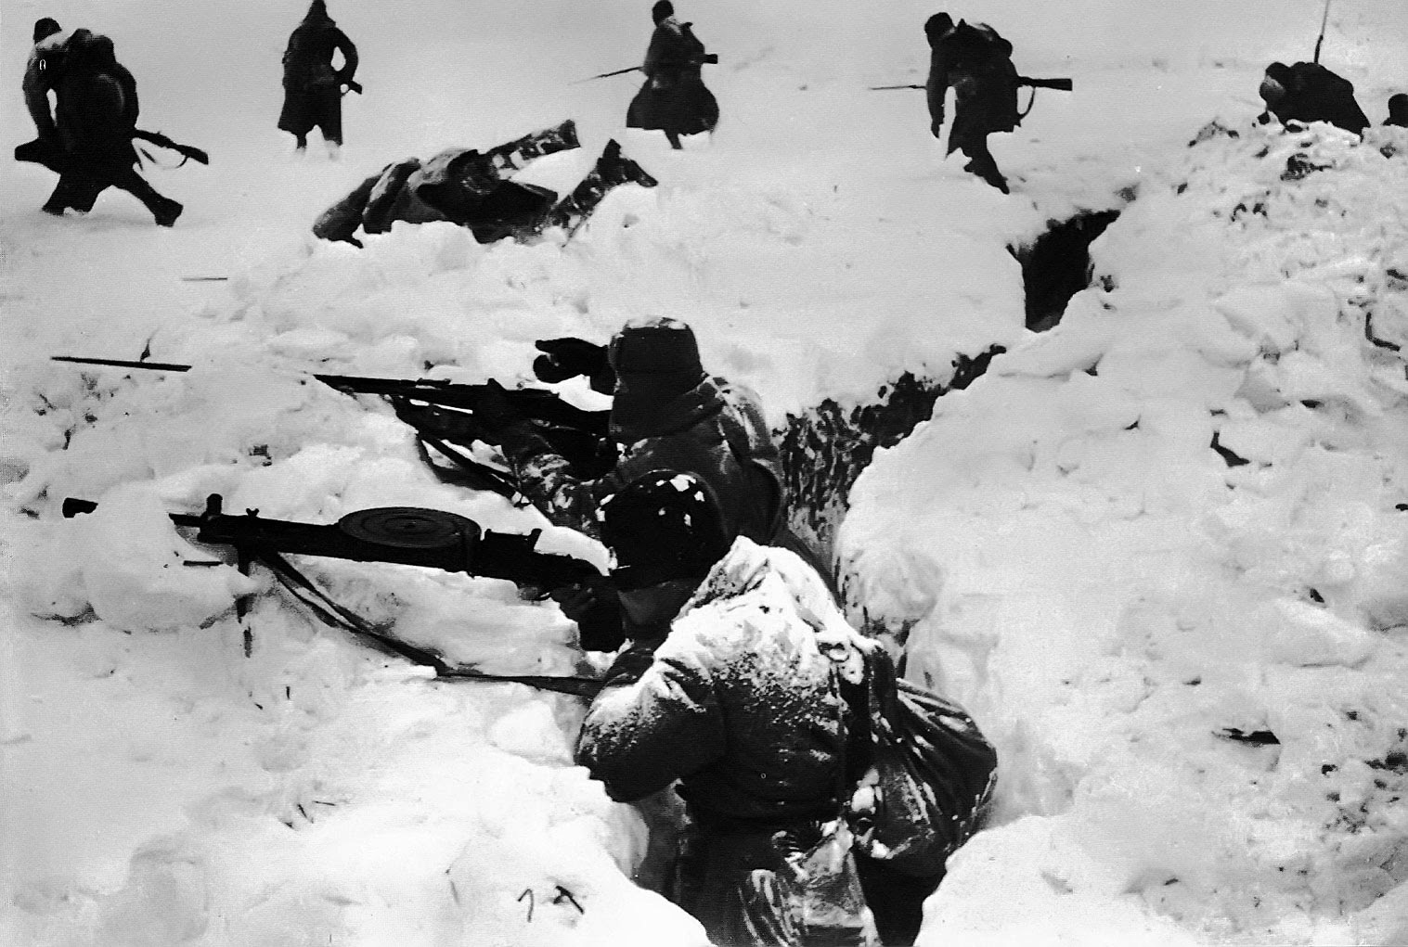
Идет бой. Источник заимствования
фотоиллюстрации — ресурсы мировой Сети

Slide 23
«К Тбилисской дивизия продвигалась с боями. Особенно упорно фашисты сопротивлялись на рубеже Армавира. Выбив их из города, полки в коротких и ожесточенных схватках сбивали заслоны противника под Новокубанской, Гулькевичами, другими станицами и хуторами на подступах к Кропоткину. Его обошли с юга и переправились через Кубань. Сосредоточились на узком участке и к Тбилисской подходили крупными силами, почти не встречая сопротивления.
Уже с окраины станицы, где у дороги, а где у домов, кучковались селяне, в большинстве старики, женщины, дети.
Запомнилась одна девочка. Было ей, наверное, лет пять-шесть. На голове рваный и прожженный платок, на плечах засаленный мужской пиджак, из-под него выглядывали старые женские рейтузы. Икры оголены, на одной ноге здоровенная калоша, а другая обмотана тряпьем и обвязана веревкой. Худая и бледная, она казалась очень изможденной. Ее глаза, большие и неподвижные, смотрели как бы в одну точку. Равнодушные и пустые, они ничего не выражали. Такие глаза часто встречаются у старух, много видевших, переживших и уставших.
Видно было, что станичники за оккупацию натерпелись голоду, холоду, страху немало и от этого становилось как-то неловко за то, что оставили их здесь прошлым летом беззащитными...»
Из воспоминаний ветерана Великой Отечественной войны 1941-1945 гг.
Владимира Гавриловича Можайского. АО. Ф. Р-149. Оп. 2. Д. 15. Л. 48

Slide 24
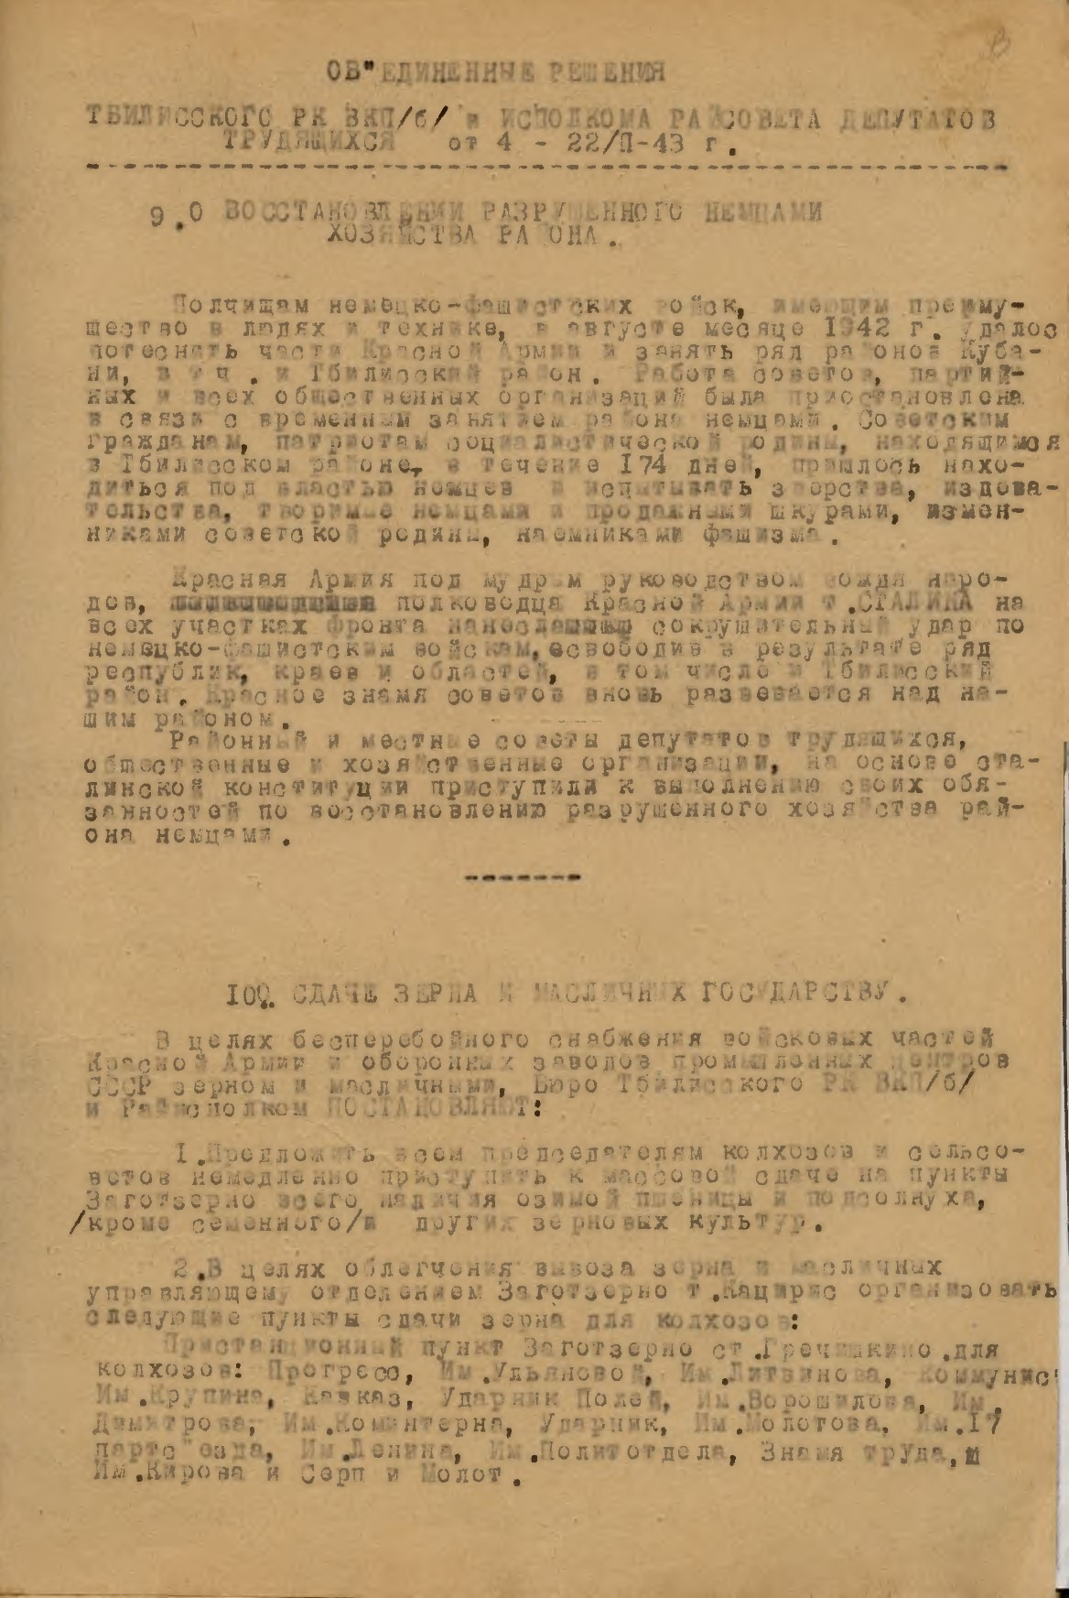
АО. Ф.Р-62. Оп. 1. Д. 4. Л. 6

Slide 25
4 февраля исполком Тбилисского районного Совета депутатов трудящихся провел первое после освобождения района заседание. Одним из вопросов, рассмотренных на этом заседании, стал вопрос о создании комиссии по учету ущерба, нанесенного оккупантами. В состав районной комиссии вошли С.С. Горащенко, председатель райисполкома, В.Я. Хавроничев, секретарь райкома ВКП/б и И.М. Иванченко, заместитель начальника НКВД.
Комиссии по сельским Советам возглавили их председатели: Нововладимировского - Кудактин, Тбилисского – Лавренчук, Ново-Бекешевского – Кузьмичев, Ванновского – Щедрин, Геймановского – Волчанова, Марьинского – Шалимов, Армянского – Лелетко, Тропяновского – Бережко.
АО. Справочно-информационный фонд.
Здесь Родины моей начало. Кропоткин. Ода, 2017, стр. 100

Slide 26
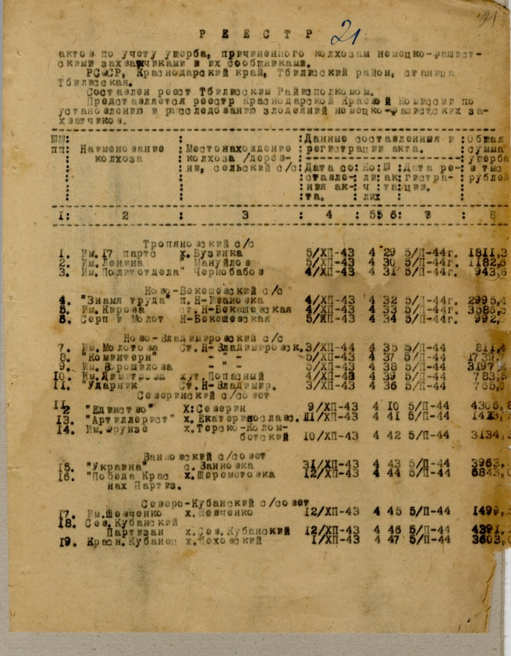
Реестр актов по учету ущерба,
причиненного колхозам.
АО. Ф.Р-62. Оп. 1. Д. 8. Л. 21

Slide 27
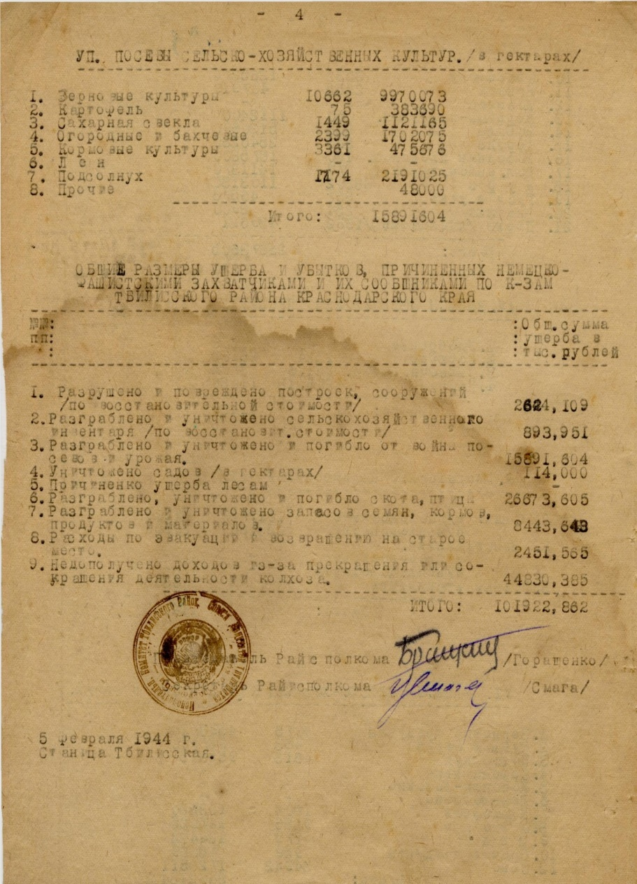
Всего уничтожено, разрушено
и повреждено имущества
немецко-фашистскими
захватчиками
и их сообщниками в колхозах
Тбилисского района
на сумму 101 922 862 рубля.
Ущерб, нанесенной
фашистами гражданам района,
составил 3 937 604 рубля.
Сводная ведомость уничтоженного, разрушенного
и поврежденного имущества немецко-фашистскими
захватчиками и их сообщниками.
АО. Ф. Р-62. Оп.1. Д. 8. Л. 25

Slide 28
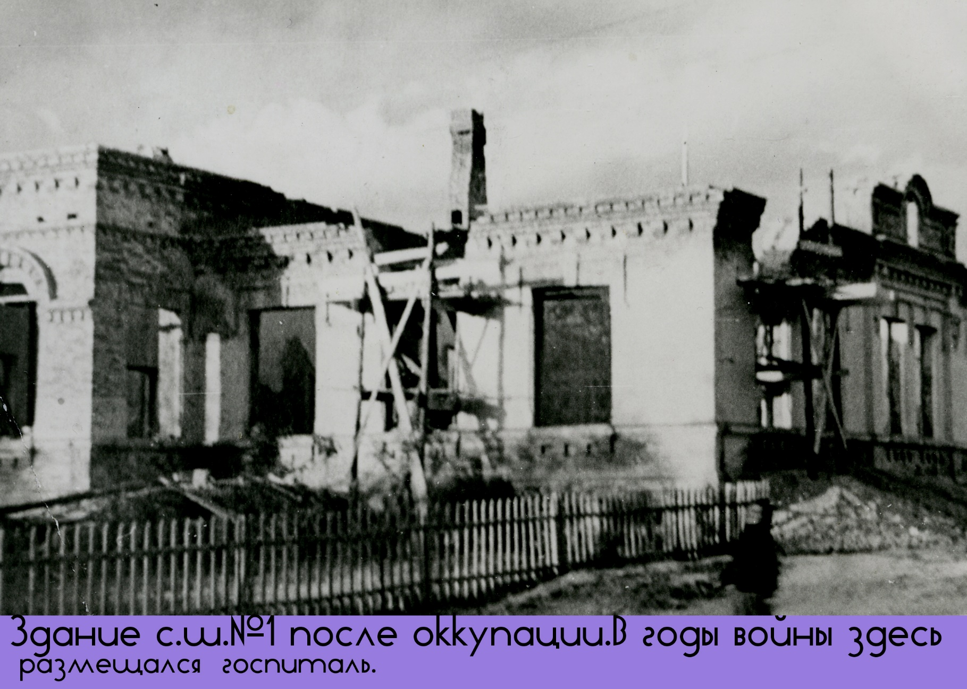
АО. Фонд электронных фотодокументов. Ед. хр. 2220

Slide 29
Многие жители Тбилисского района пострадали от оккупации, но были и предатели, от рук которых гибли люди. В первые же дни после освобождения края прошли аресты пособников оккупантов, не успевших сбежать вместе с отступавшими немецкими войсками. Их судили по законам военного времени.
17 июля 1943 года в станице Тбилисской военно-полевой суд 351-й стрелковой дивизии рассмотрел дело на восьмерых человек, занимавших руководящие должности в оккупационных учреждениях.
АО. Справочно-информационный фонд. Здесь Родины моей начало. Кропоткин. Ода, 2017, стр. 101

Slide 30
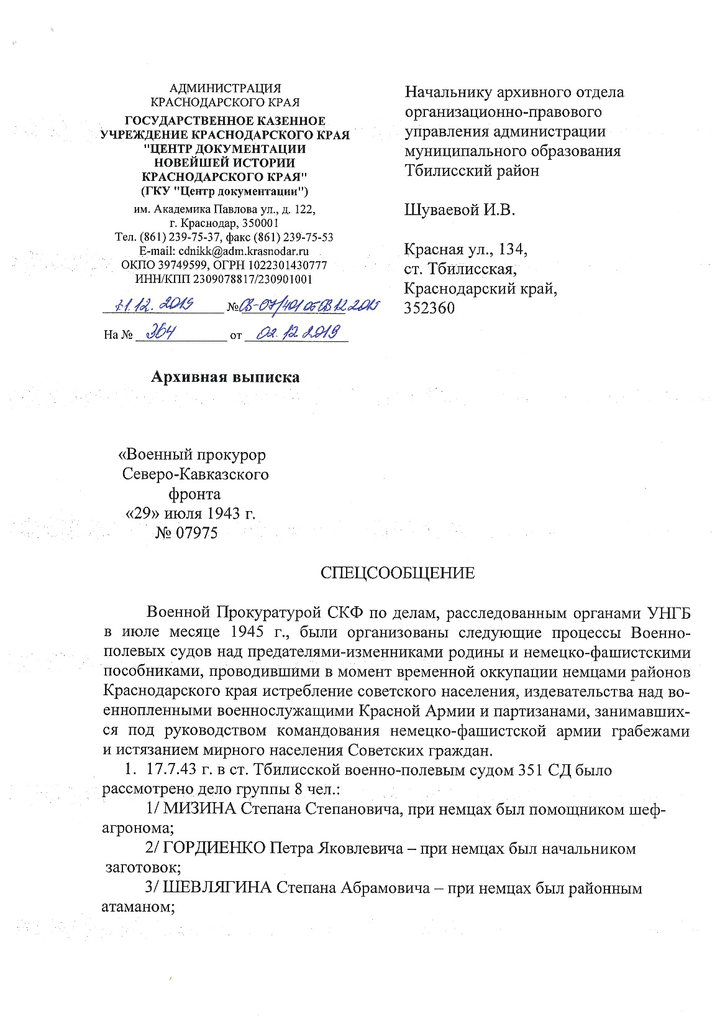
АО. Ф. Р-149. Оп. 2. Д. 61. Л. 5-7

Slide 31
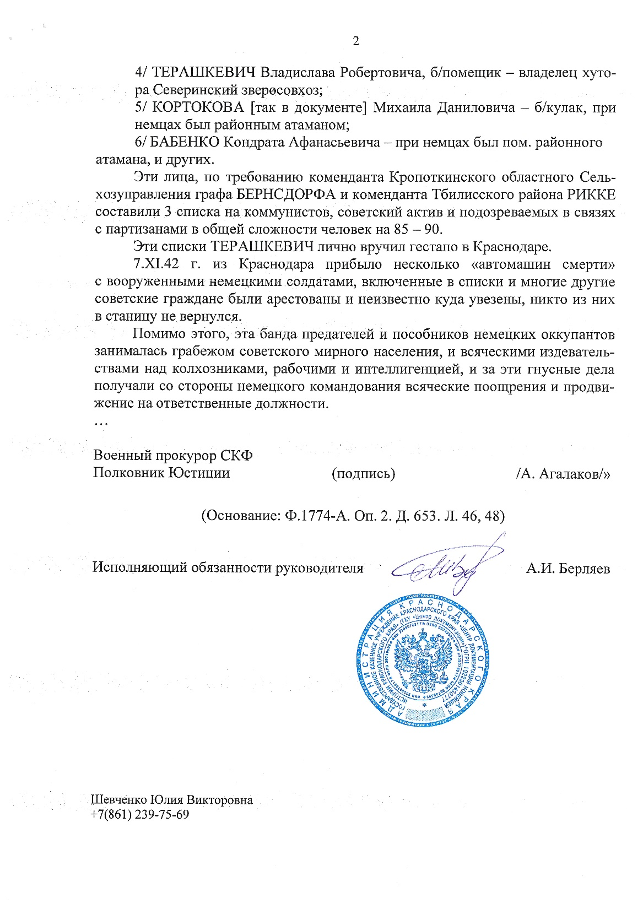
АО. Ф. Р-149. Оп. 2. Д. 61. Л. 5-7

Slide 32
Военно-полевой суд приговорил Мизина (в период оккупации помощник шеф-агронома), Гордиенко (начальник сельскохозяйственных заготовок), Шевлягина (районный атаман) и Терашкевича к смертной казни через повешение.
Смертная казнь через повешение в отношении Мизина, Гордиенко, Терашкевича и Шевлягина была приведена в исполнение в 8 часов 18 июля 1943 года всенародно на базарной площади в станице Тбилисской
АО. Ф. Р-149. Оп. 2. Д. 61. Л. 5-7

Slide 33
Прошли десятилетия, но в памяти очевидцев страшных дней оккупации не утихает боль пережитой ими трагедии и праведный гнев к предателям - пособникам фашистов.
Повториться такое не должно никогда.

